Slide 1
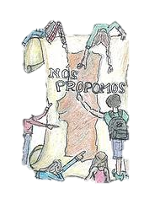
Nós Propomos!
Cidadania, Sustentabilidade e Inovação
na Educação Geográfica 2014/15
Recuperação espaço pÚblico na Anta de Agualva
Valorização ambiental do território classificado e desenvolvimento local
Benvinda Gonçalves ; Cecília Realista ; Leonine Alves ; M. Célia Folgado ; M. Conceição Gerardo ; M. Lourdes F Santos ; M Lucília M Dias; Clara Rocha Santos
Universidade Sénior Intergeracional de Agualva Mira Sintra
4 de maio de 2015

Slide 2
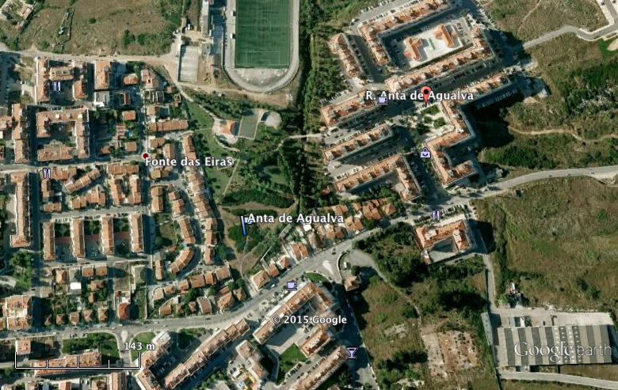
LOCALIZAÇÂO e enquadramento, a norte da freguesia, um dos raros espaços públicos verdes que urge recuperar e promover a sua utilização

Slide 3
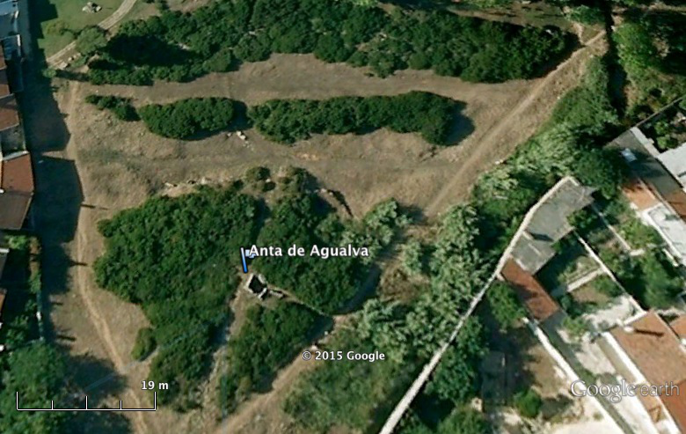
Espaço verde público no interior de tecido urbano
Para a sua recuperação e manutenção pretende –se que seja mais utilizado, torná-lo mais atrativo, e assim possa ser preservado.

Slide 4
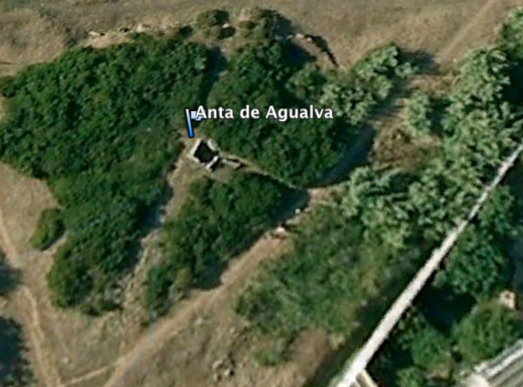
A Anta de Agualva foi considerada monumento nacional em 1910….Contudo até ao momento presente nada foi feito no sentido da sua preservação e valorização

Slide 5
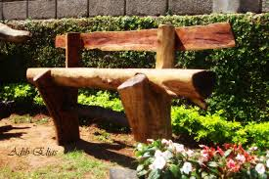
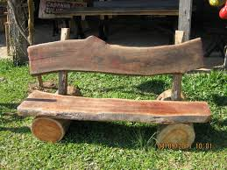
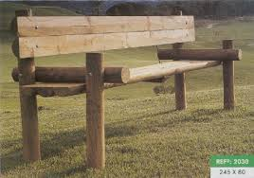
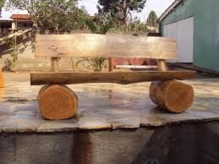
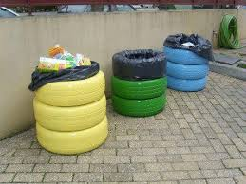
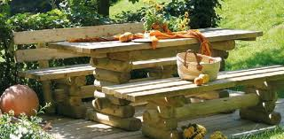
Mobiliário urbano de custo reduzido

Slide 6
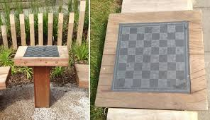
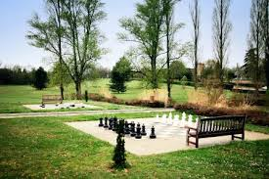
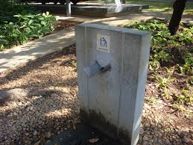
Propostas de mobiliário urbano a custo reduzido

Slide 7
BIBLIOGRAFIA
http://www.participation-et-democratie.fr
https://www.google.pt/search?q=mobiliario+urbano&espv=2&biw=996&bih=423&source=lnms&tbm=isch&sa=X&ei=6B4LVZ_fAoX_UsTfgrgB&ved=0CAYQ_AUoAQ
https://www.google.pt/search?q=espace+publique+recicle&espv=2&biw=996&bih=423&source=lnms&tbm=isch&sa=X&ei=9R8LVZimGMHrUvuOguAH&ved=0CAYQ_AUoAQ#tbm=isch&q=public+space
https://www.google.pt/search?q=espace+publique+recicle&espv=2&biw=996&bih=423&source=lnms&tbm=isch&sa=X&ei=9R8LVZimGMHrUvuOguAH&ved=0CAYQ_AUoAQ#tbm=isch&q=parc+fourniture+recicle

Slide 8
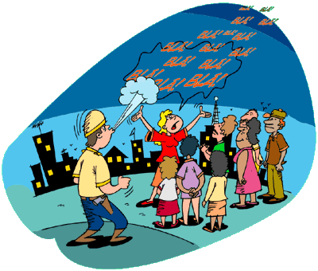
À professora CLARA ROCHA expressamos o nosso profundo agradecimento pela orientação e apoio incondicionais que muito elevaram os nossos conhecimentos, e sem duvida, muito estimularam o nosso desejo de querer, sempre saber mais e a vontade constante de querer fazer melhor
TERRITORIO E SOCIEDADE
2015
OBRIGADA

